Slide 1

Linguagem UML
E DIAGRAMAS

Slide 2
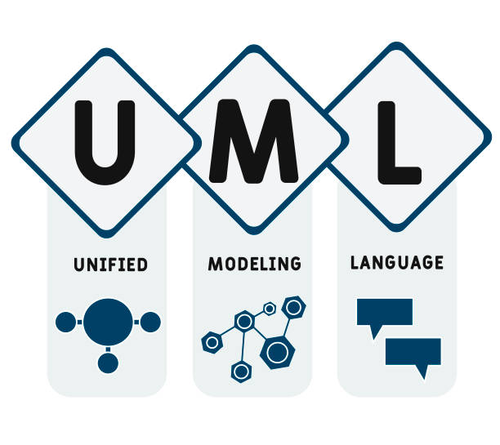
O QUE É?
Uifiqued Modeling Language (UML) é uma linguagem de notação utilizada para modelar e documentar as diversas fases do desenvolvimento de sistemas orientados em objetos.
De modo geral, diagramas UML descrevem o limite, a estrutura e o comportamento do sistema e os objetos nele contidos.

Slide 3

A UML NÃO É UMA LINGUAGEM DE PROGRAMAÇÃO!
Existem ferramentas que podem ser usadas para gerar código em várias linguagens por meio de diagramas UML. Ela tem uma relação direta com a análise e o design orientados a objetos.
Trata-se de uma linguagem de modelagem única, cujo papel é auxiliar a equipe de desenvolvimento a visualizar os diversos aspectos da aplicação, facilitando a compreensão do seu funcionamento.

Slide 4
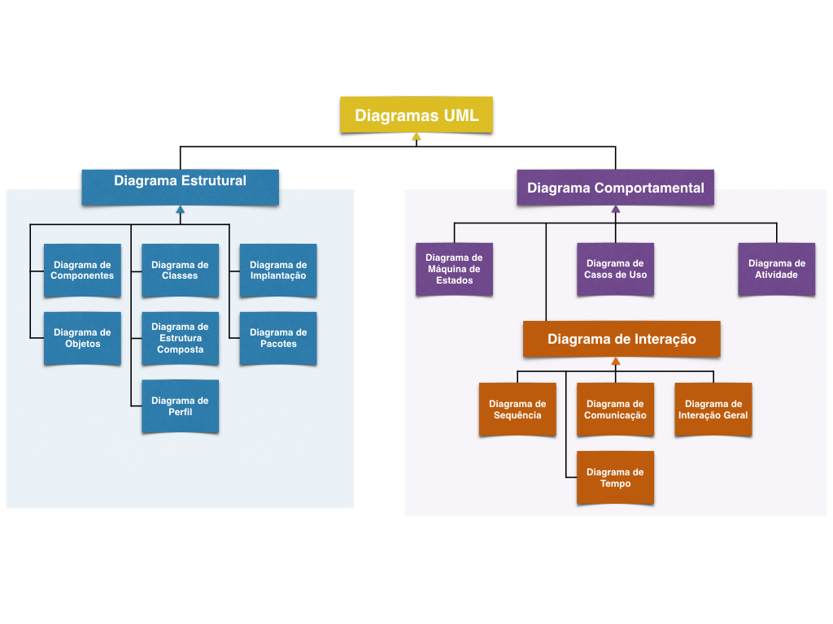

Slide 5
DIAGRAMAS
CASOS DE USO
CLASSES
ATIVIDADES
COMPONENTES
ESTADO
INTERAÇÃO

Slide 6
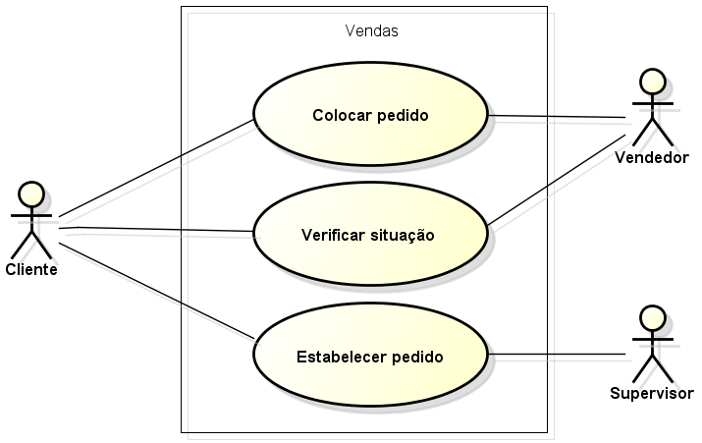
1. CASOS DE USO
DIAGRAMAS
Criado por Ivar Jacobson em 1970.
É uma lista de passos que definem a interação entre um ator (um ser humano que interage com o sistema, ou com um sistema externo) e o próprio sistema.
Descrevem as especificações de um caso de uso e modelam as unidades funcionais de um sistema.
Usado para descrever graficamente um subconjunto do modelo para simplificar a comunicação

Slide 7
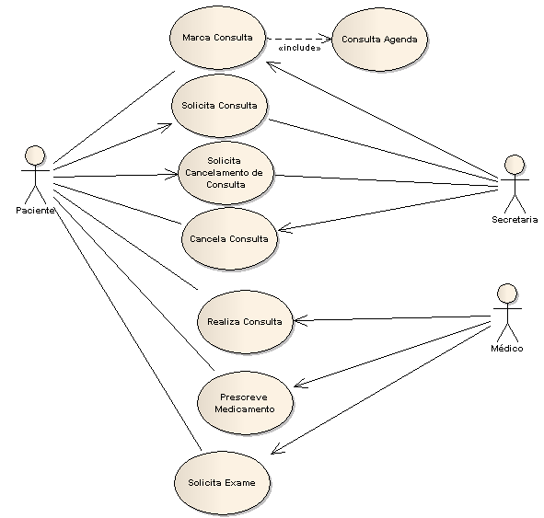
1.1 Desvantagens
CASOS DE USO
São fáceis de entender e visualizar
Ajudam a esclarecer o escorpo, metas e recursos de um sistema de software
Facilitam a colaboração e a comunicação entre desenvolvedores, analistas, testadores e clientes, fornecendo uma linguagem comum e uma visão compartilhada do sistema

Slide 8
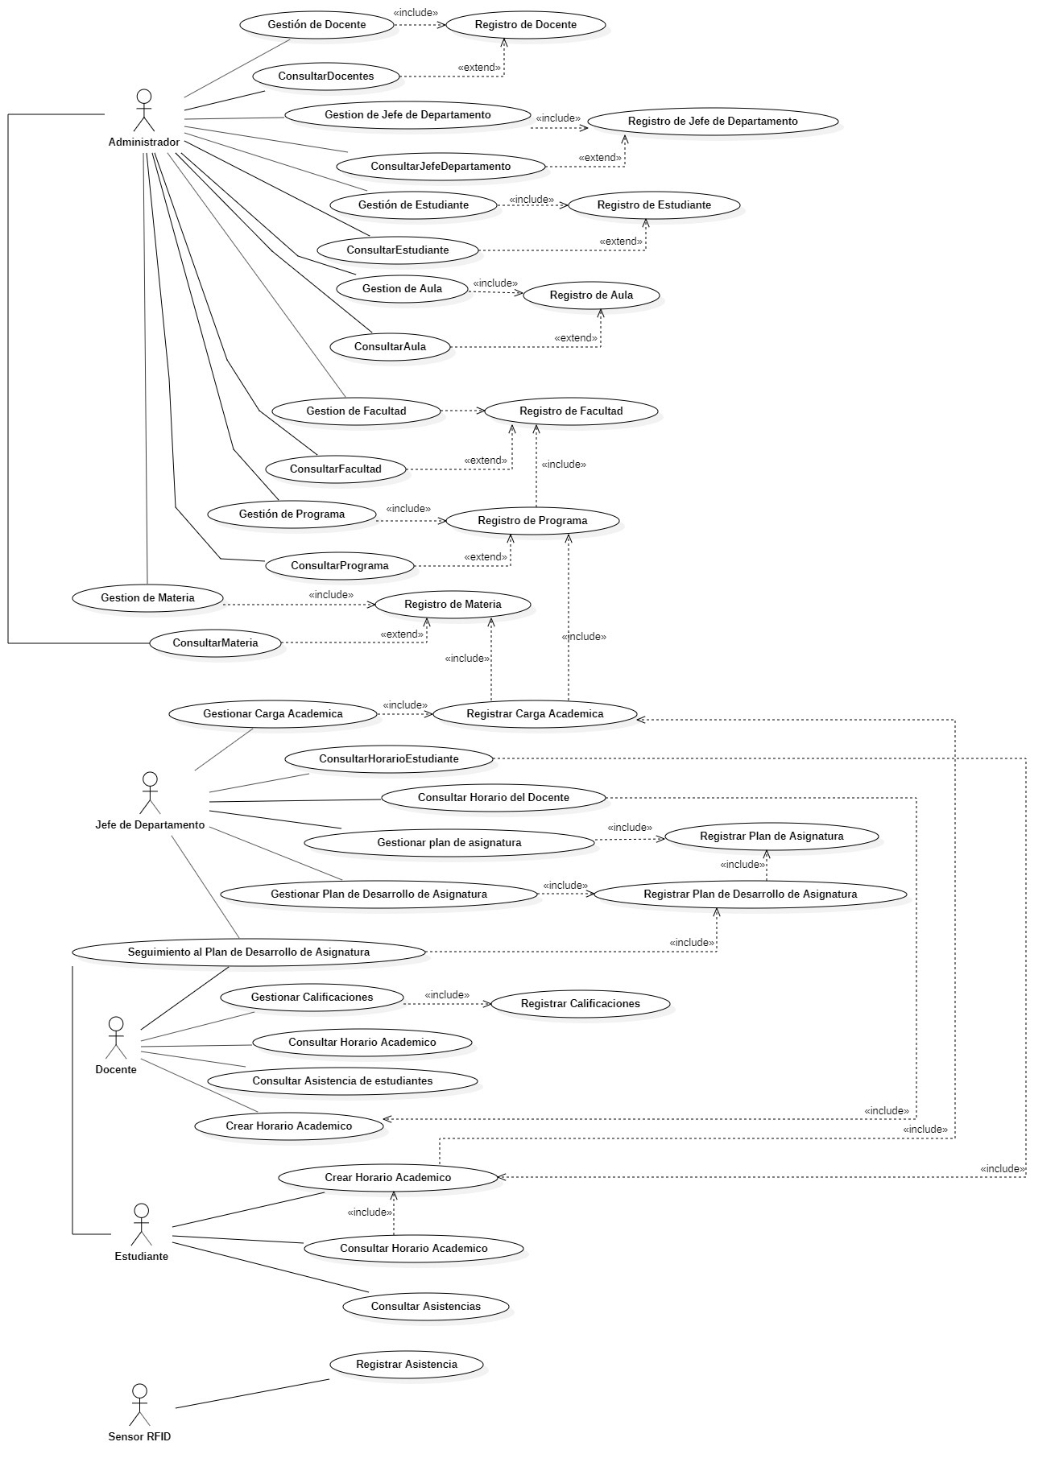
1.2 Desvantagens
CASOS DE USO
Podem se tornar muito complexos e confusos se adicionado muitos detalhes ou muitos casos e uso.
Não são suficientes para expressar todos os requisitos não funcionais, como desempenho, segurança ou confiabilidade.
Podem ser ambíguos e inconsistentes se não estiverem bem definidos.

Slide 9
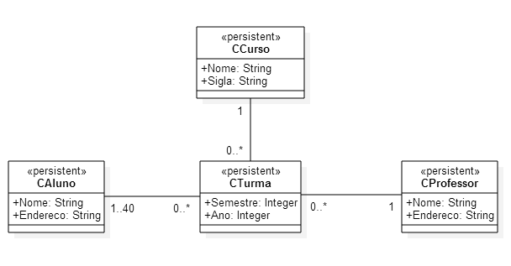
2. CLASSES
DIAGRAMAS
O diagrama de classes é um dos modelos mais importantes no processo de engenharia de software.
Serve de base para outros diagramas. Isso porque ele é utilizado para mapear o sistema por meio da modelagem dos seus métodos, atributos e classes.
Além dos relacionamentos definidos entre elas, como herança, composição, associação e dependência.

Slide 10
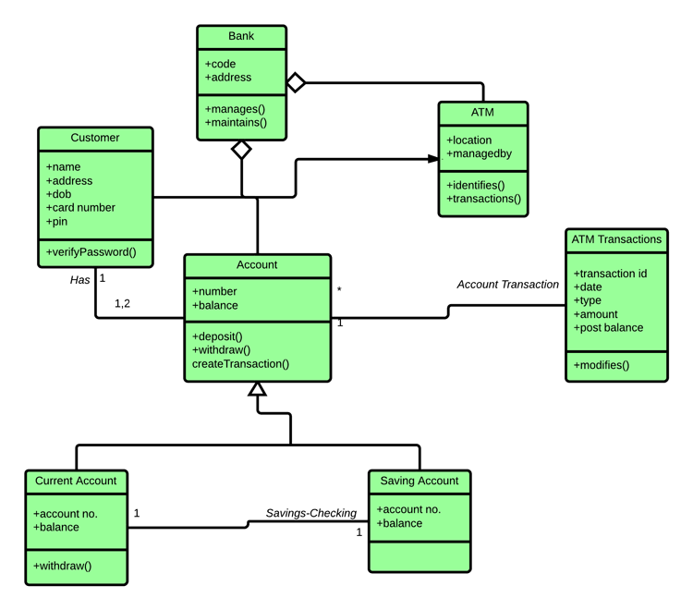
2.1 Vantagens
CLASSES
Facilita a compreensão da estrutura do sistema.
Permite uma visão geral do sistema ajudando a identificar componentes, relacionamentos e possíveis inconsistências antes da implementação.
Permite a criação de modelos executáveis para simular o comportamento do sistema, validando o design e identificando possíveis entraves.

Slide 11
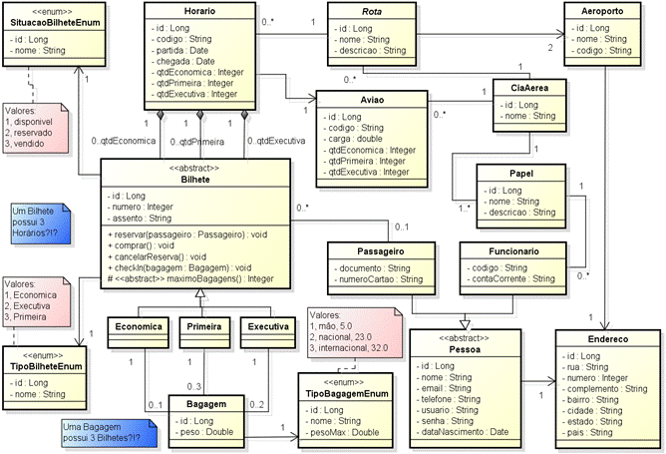
2.2 Desvantagens
CLASSES
Manter o diagrama de classes atualizado a medida que o sistema evolui, pode ser trabalhoso, especialmente se não houver ferramentas de modelagem adequadas
A criação de diagramas de classes podem ser excessivamente detalhados pode levar a uma sobrecarga de documentação.
Requer um bom nível de abstração o que pode ser um desafio para alguns desenvolvedores

Slide 12
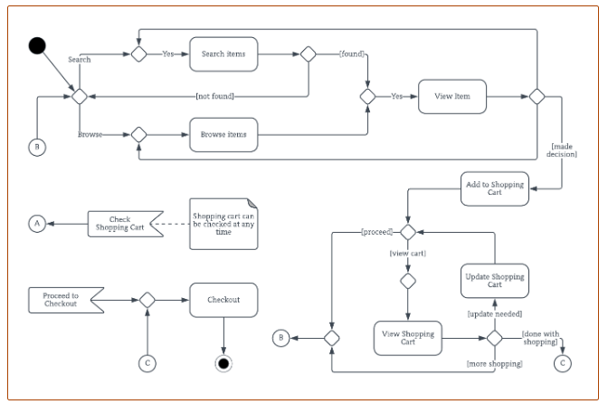
3. ATIVIDADES
DIAGRAMAS
O modelo de atividades tem como objetivo modelar o fluxo de trabalho de um processo, mostrando as atividades que ocorrem e a ordem em que acontecem.
Exibem as funcionalidades de diversas atividades e fluxos de processos de negócios e sistemas de software.
É utilizado para afiar qualquer componente dentro de um sistema

Slide 13
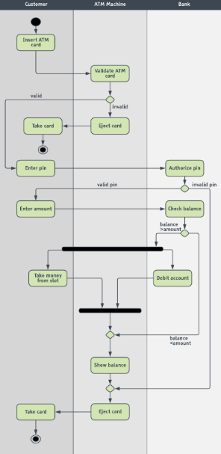
3.1 Vantagens
ATIVIDADES
Permite uma visualização clara e uma rápida compreensão do processo.
Serve como um meio eficaz para comunicar o processo a diferentes stakeholders , como clientes, desenvolvedores e gestores.
Pode ser utilizado como base para a automação de processos, através de ferramentas de modelagem e execução.

Slide 14
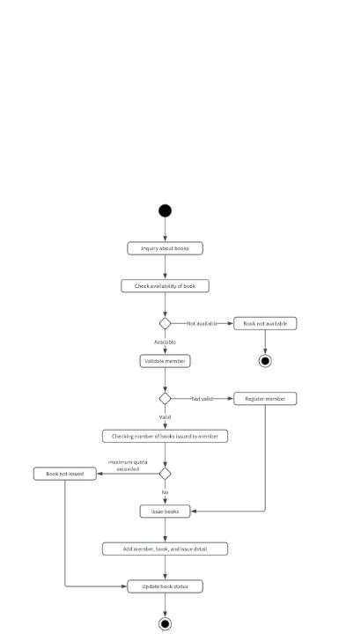
3.2 Desvantagens
ATIVIDADES
A representação de processos paralelos pode ser complexa e exigir o uso de notações especificas.
O diagrama de atividades não modela o comportamento de objetos individuais, sendo o mais adequado para modelar o fluxo de trabalho como um todo
Normalmente o diagrama pode não capturar todos os detalhes do processo devido ao nível de abstração especifico.

Slide 15
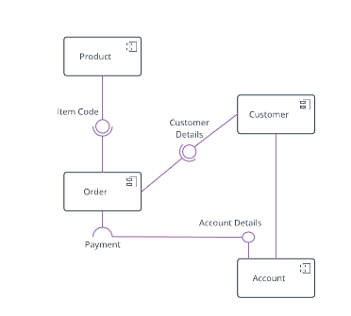
4. COMPONENTES
DIAGRAMAS
Em geral são semelhantes aos diagramas de classes, ambos exibem a relação estrutural entre os sistemas de software e seus elementos.
Geralmente simplificam as interações em sistemas mais complexos.
São estruturados para que possam ser facilmente substituídos de acordo com a necessidade.
Podem ser facilmente reutilizados em projetos diferentes

Slide 16
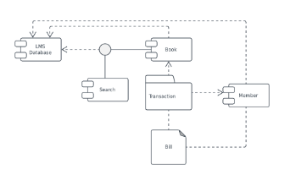
4.1 Vantagens
COMPONENTES
Sua principal vantagem é a capacidade de poder reutilizar seus projetos já desenvolvidos.
Redução de custos.
Identificação mais clara dos problemas.
As equipes podem trabalhar de forma simultânea.
Na fase teste, os componentes podem ser testados de forma isolada, o que facilita a identificação dos erros

Slide 17
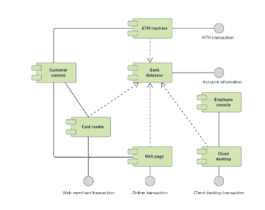
4.2 Desvantagens
COMPONENTES
No inicio o desenvolvimento pode ter um custo elevado.
Os componentes podem ter dependência de outras frameworks, o que pode complicar na atualização
É necessário um bom sistema de gestão e gerenciamento para acompanhar as diferentes versões dos componentes e suas dependências

Slide 18
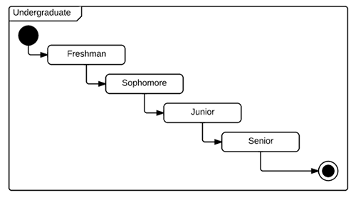
5. ESTADO
DIAGRAMAS
Conhecido por diagrama de maquina de estados, é um tipo de diagrama comportamental na UML, que mostra transições entre vários objetos.
Retratam principalmente estados e transições.
Os estados indicam as diferentes combinações de informações que um objeto pode conter.

Slide 19
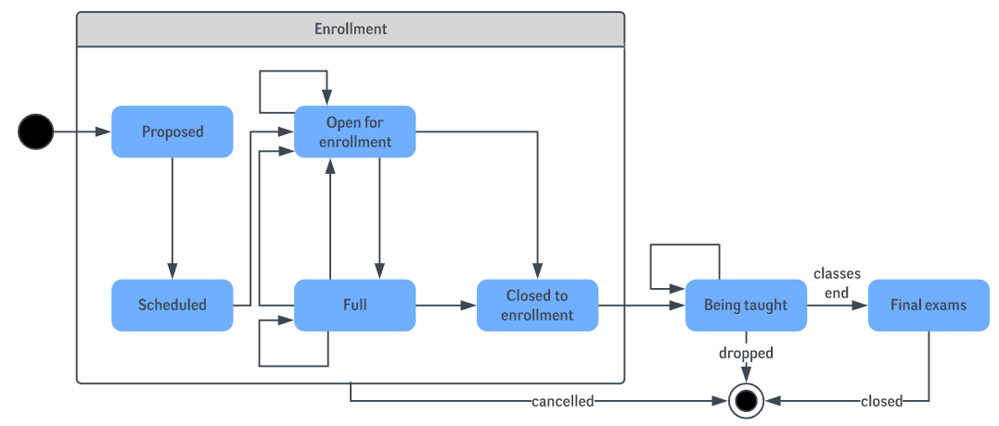
5.1 Vantagens
ESTADO
A identificação de estados e transições facilita os objetos e as condições a levarem a uma mudança de estado.
Serve como documentação visual do comportamento de um objeto, facilitando a manutenção e atualização do sistema
Auxilia na implementação de sistemas reativos, como interfaces gráficas e sistemas embarcados.

Slide 20
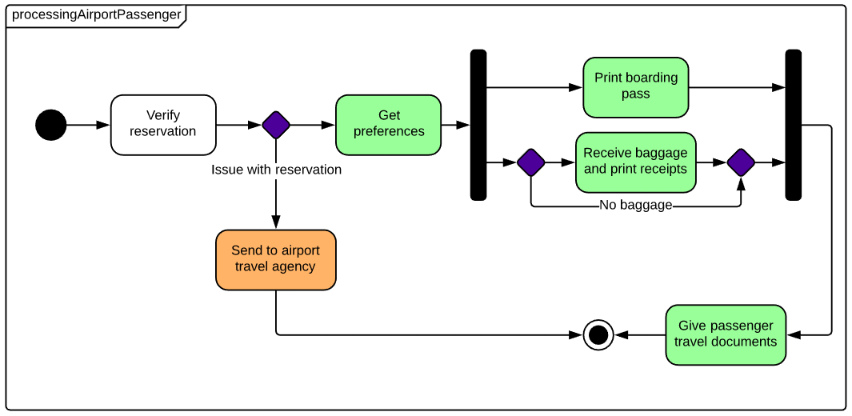
5.2 Desvantagens
ESTADO
Em sistemas com muitos estados e transições o diagrama pode se tornar complexo levando a dificuldade de compreensão do projeto.
A representação de sistemas concorrentes pode ser complexa e exigir o uso de notações especificas.
O diagrama não modela diretamente a interações entre objetos, sendo mais adequado para modelar o comportamento interno de um objeto.

Slide 21
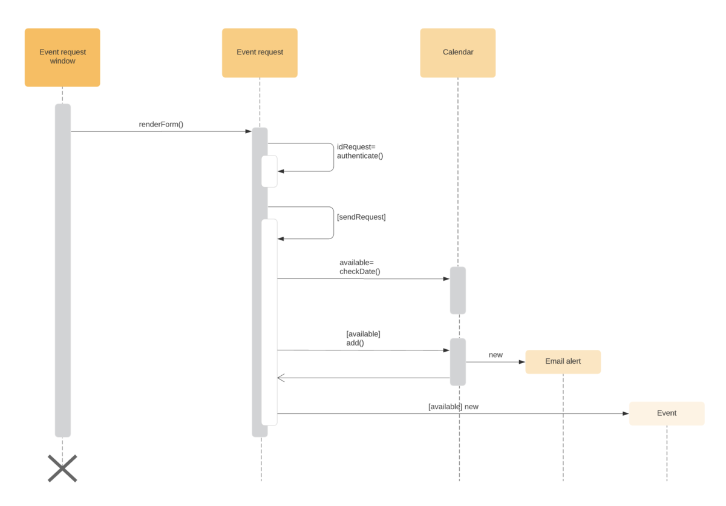
6. INTERAÇÃO
DIAGRAMAS
Como o próprio nome já diz, o diagrama de interação é usado para mostrar o comportamento interativo do sistema.
Descrevem o fluxo de mensagens e fornecem um contexto para uma ou mais linhas da via dentro de um sistema.
Mostra como os objetos se comunicam para realizar uma tarefa determinada, evidenciando a dinâmica do sistema.

Slide 22
6.1 Tipos de diagramas de interação
INTERAÇÃO
Os diagramas de interação são divididos em 4 tipos principais de diagramas:
Diagrama de comunicação.
Diagrama de sequencia.
Diagrama de tempo.
Diagrama de visão geral de interação.

Slide 23
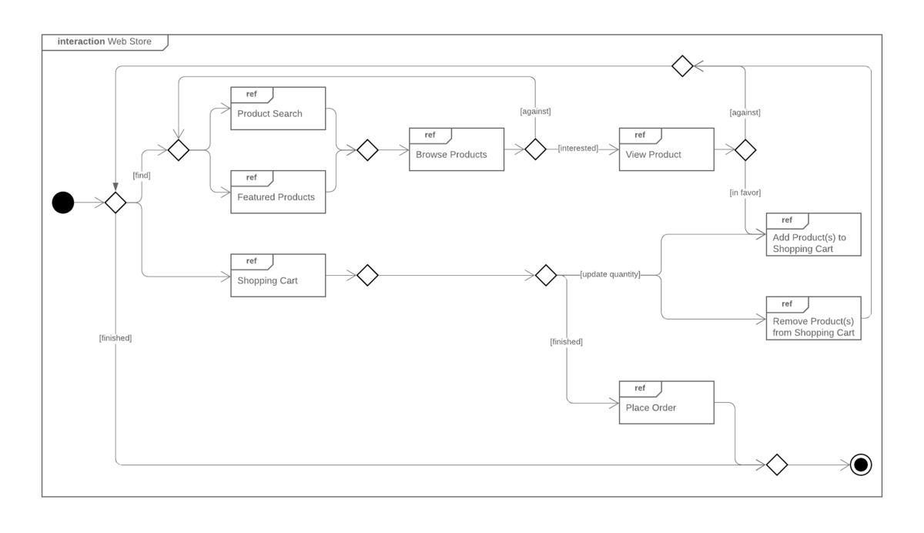
6.2 Vantagens
INTERAÇÃO
Podem modelar um sistema como uma sequencia de eventos organizada por tempo.
Fazer engenharia reversa ou avançada de um sistema ou processo
Organizar a estrutura de vários eventos interativos
Identificar possíveis conexões entre elementos de linhas da vida.

Slide 24
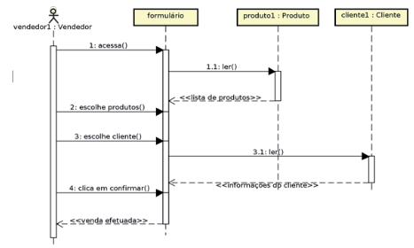
6.3 Desvantagens
INTERAÇÃO
Para sistemas complexos com muitas interações, diagramas podem se tornar grandes e difíceis de entender.
Devido ao nível de abstração especifico, pode não capturar todos os detalhes das interações.
A representação em sistemas concorrentes pode ser complexa.

Slide 25
Referencias:
Conceito: Modelo de Caso de Uso (trt9.jus.br)
Diagramas UML: exemplo e modelos | Lucidchart Blog
Os Exemplos de Diagrama de Classe UML (edrawsoft.com)
O que é diagrama UML e como fazer? Veja tipos, modelos e exemplos (miro.com)

